Slide 1
Flutter
Create

Slide 2
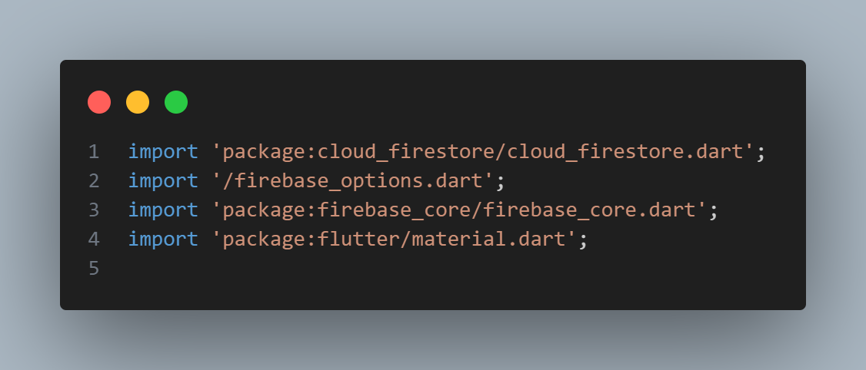
Essas linhas de código importam as bibliotecas necessárias para interagir com o Firestore, inicializar o Firebase, e para desenvolver a interface de usuário no Flutter.

Slide 3
Explicação
import 'package:cloud_firestore/cloud_firestore.dart: importa a biblioteca `cloud_firestore`, que é utilizada para interagir com o Firestore, um banco de dados NoSQL hospedado na plataforma Firebase do Google
import '/firebase_options.dart: importando um arquivo chamado `firebase_options.dart` do diretório raiz do projeto. contém as configurações de inicialização do Firebase, como chaves de API e IDs de projeto
import 'package:firebase_core/firebase_core.dart: é necessária para inicializar o Firebase em um aplicativo Flutter. Ela é usada para inicializar os serviços do Firebase antes de utilizá-los
import 'package:flutter/material.dart: base para o desenvolvimento de interfaces de usuário no Flutter

Slide 4
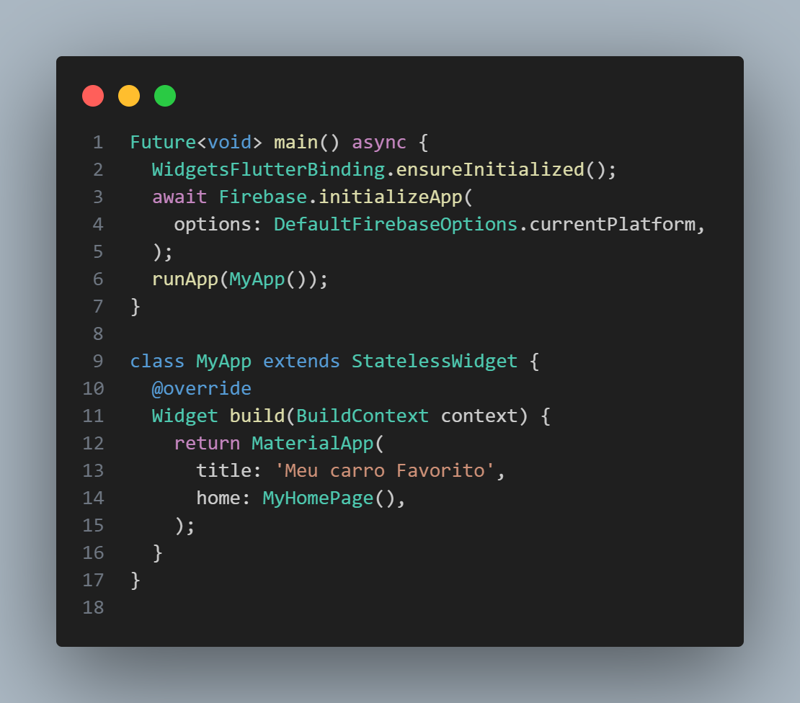

Slide 5
Explicação
Future<void> main() async { ... }: a função `main()` é definida como assíncrona (`async`). Isso permite o uso de operações assíncronas dentro dela.
WidgetsFlutterBinding.ensureInitialized(): garante que os widgets estejam inicializados antes de prosseguir com a inicialização do Firebase. É uma precaução necessária para garantir que o Firebase seja inicializado corretamente.
await Firebase.initializeApp(options: DefaultFirebaseOptions.currentPlatform): inicializa o Firebase. Ela espera até que a inicialização esteja completa antes de prosseguir com a execução do aplicativo

Slide 6
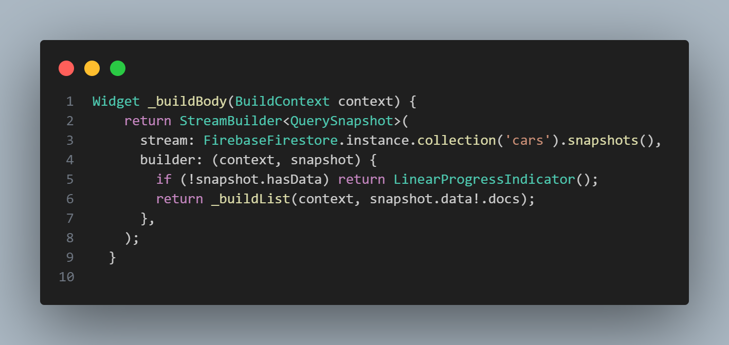

Slide 7
Explicação
_buildBody :constrói o corpo da página com base nos dados provenientes de um fluxo de dados do Firestore.
StreamBuilder<QuerySnapshot>(...): é um widget especializado que escuta por mudanças em um fluxo de e reconstrói a interface do usuário sempre que novos dados estão disponíveis. Ele recebe como parâmetros o tipo de dado que está sendo transmitido (QuerySnapshot, neste caso) e uma função de construção (builder) que será chamada sempre que houver novos dadosdados

Slide 8
Explicação
stream: FirebaseFirestore.instance.collection('cars').snapshots(): é o fluxo de dados do Firestore que o StreamBuilder. Sempre que houver uma alteração nesta coleção, no caso, o que for salvo no banco de dados, StreamBuilder será notificado e reconstruirá a interface do usuário com os novos dados.
builder: (context, snapshot) { ... }: função de construção que será chamada sempre que houver novos dados no fluxo. Ela recebe dois parâmetros: o contexto (`context`) e um `snapshot` que contém os dados mais recentes no fluxo.

Slide 9
Explicação
stream: FirebaseFirestore.instance.collection('cars').snapshots(): é o fluxo de dados do Firestore que o StreamBuilder. Sempre que houver uma alteração nesta coleção, no caso, o que for salvo no banco de dados, StreamBuilder será notificado e reconstruirá a interface do usuário com os novos dados.
builder: (context, snapshot) { ... }: função de construção que será chamada sempre que houver novos dados no fluxo. Ela recebe dois parâmetros: o contexto (`context`) e um `snapshot` que contém os dados mais recentes no fluxo.

Slide 10
Explicação
Contexto (context): é um objeto que fornece informações sobre a localização de um widget na hierarquia de widgets.
Snapshot (snapshot): é um objeto que contém os dados mais recentes do fluxo de dados que o StreamBuilder está observando. Ele pode conter várias propriedades, como data, error.

Slide 11
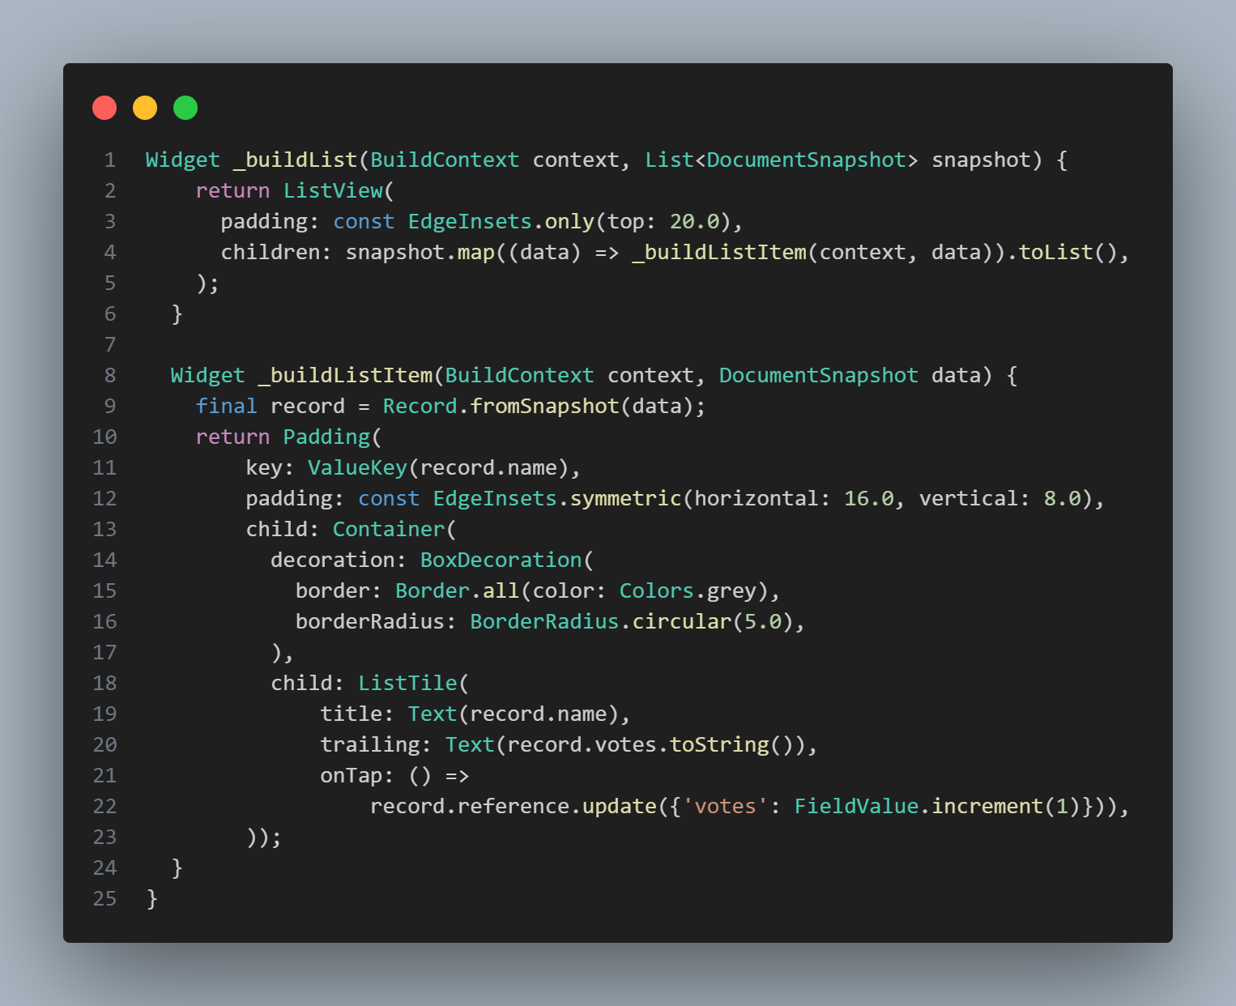

Slide 12
Explicação
_buildList(BuildContext context, List<DocumentSnapshot> snapshot): Este método recebe o contexto (context) e uma lista de DocumentSnapshots (snapshot). Ele cria e retorna um widget ListView que contém uma lista de itens.
Record.fromSnapshot(data): cria um objeto Record com base nos dados contidos no DocumentSnapshot. Isso permite que os dados do snapshot sejam facilmente acessados e organizados em uma estrutura de objeto.

